Slide 1


Slide 2
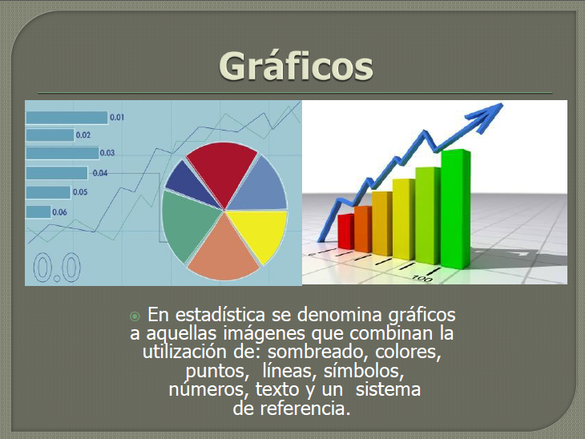

Slide 3
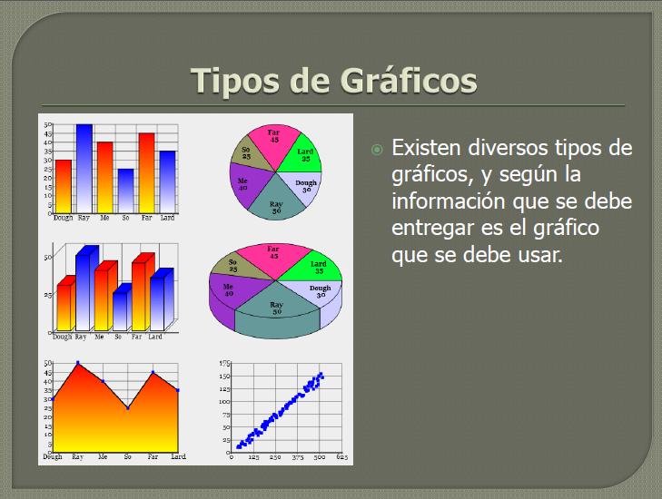

Slide 4
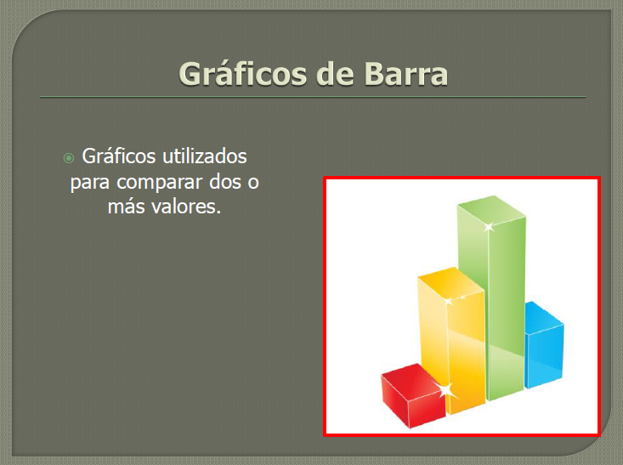

Slide 5
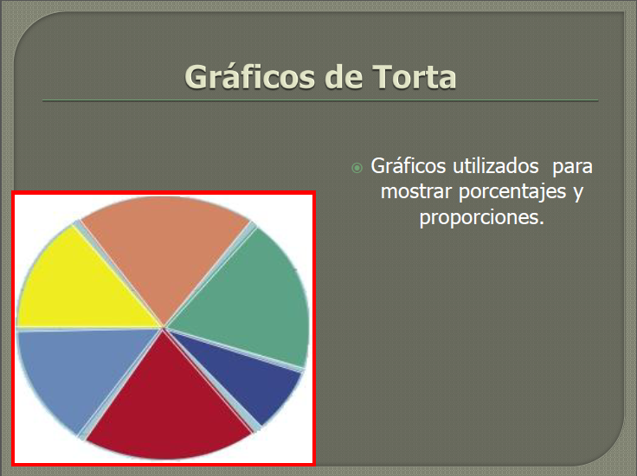
Resultan apropiados para comparar la totalidad de algo con cada una de sus partes. En particular, son idóneos para representar porcentajes de un total (y que suman, por tanto, el 100%).

Slide 6
Gráfico de torta: Para armar el gráfico circular correspondiente, dividimos el círculo en sectores, según los porcentajes obtenidos
Al círculo, que representa el 100 %, le corresponde un ángulo central de 360°.
Por lo tanto, para hallar la amplitud del ángulo correspondiente a un sector que representa un 30%, por ejemplo, hacemos:

Slide 7
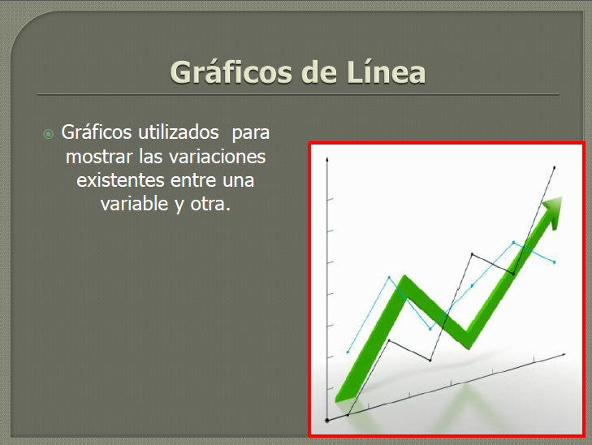

Slide 8
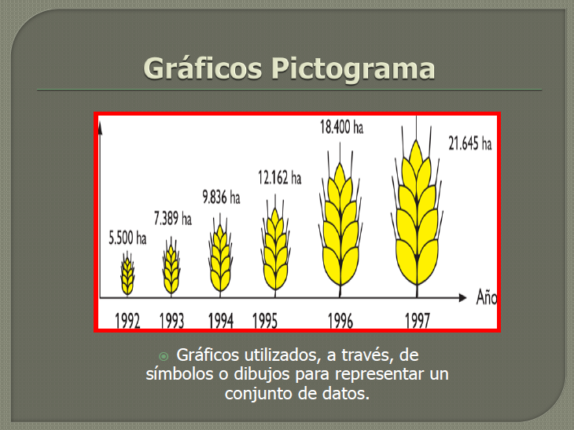

Slide 9
Histogramas y polígono de frecuencia
Para el ejemplo de los pesos de las adolescentes tenemos:
12
10
8
6
4
2
0
45 - 48
48 - 51
51 - 54
54 - 57
57 - 61
54 - 57
57 - 61

Slide 10
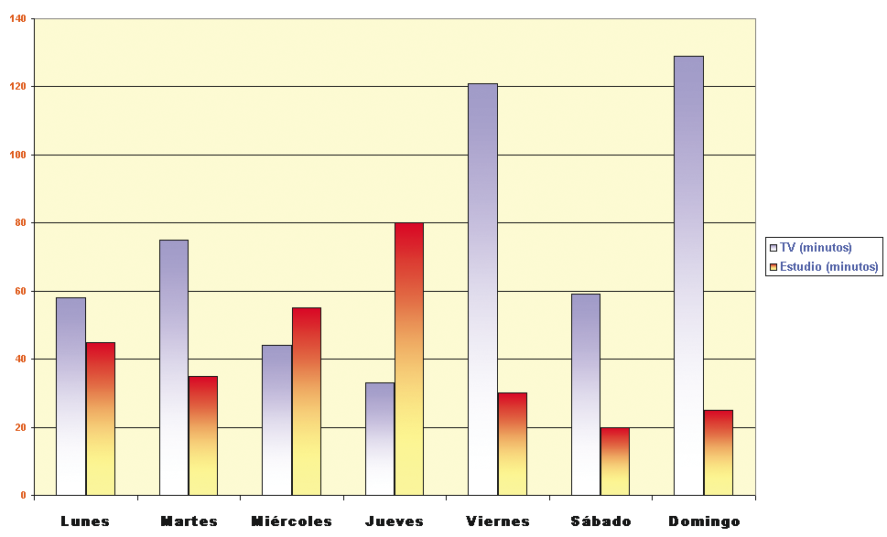
Columnas
Se utilizan para mostrar la relacion entre dos o más series de datos.
Permiten comparar valores en un instante
determinado.

Slide 11
Combinados líneas y columnas
Permiten representar de distinta forma dos conjuntos numéricos.

Slide 12
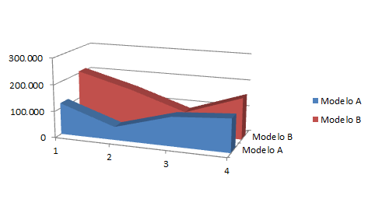
Áreas
Son muy similares a los gráficos de líneas y, en algunos casos, permiten comparar los datos y distinguir su evolución con más claridad.

Slide 13
Las partes
Título
El título del gráfico es un texto que lo encabeza.
Ejes
Los ejes son unas líneas perpendiculares que marcan la referencia para el gráfico.
Marcas
Las marcas de graduación son marcas que aparecen en los ejes graduación y que sirven para determinar el valor del eje en cada punto del mismo.

Slide 14
Esta presentación fue realizada a partir de estas direcciones web:
ww2.educarchile.cl/Userfiles/P0001/File/Tipos%20de%20gráficos.ppt
https://www.edistribucion.es/anayaeducacion/8440130/recursos/.../223_1_tipos.ppt
https://es.slideshare.net/sidney_dandrea/ppt-grficos
sgpwe.izt.uam.mx/files/users/uami/maa/modelos_matemat/Modelos_Graficos.ppt
www.icarito.cl
www.gettyimages.com

